Slide 1
IP2I Lyon: Résumé des Activités 5/23 (contact S. Gascon-Shotkin)
Personnels permanents impliqués:
  Gerald Grenier, Imad Laktineh, Laurent Mirabito (CMS+CALICE/FLC), Gaëlle Boudoul, Didier Contardo, Suzanne Gascon (CMS), Giacomo. Cacciapaglia, Aldo. Deandrea, Nazila. Mahmoudi (Théorie), Remi Barbier (Instrumentation), Luigi Caponetto, Benedetta Nodari, Mokrane Dahoumane, Xiushan Chen (services électroniques)
Contributions au mid-term review report : Aucune pour l’instant…. ☹
Propositions de contributions aux DRD :
DRD1 (RPCs) et DRD6 (Track ‘Sandwich calorimeters’): T SDHCAL (G. GRENIER, I. LAKTINEH, L. MIRABITO)
DRD6 (Track ‘Optical calorimeters’): SPACAL, SCEPCAL/Maxinfo (S. GASCON)
DRD4: SiPM, dSiPM/SPAD (S. GASCON), I. LAKTINEH
DRD3 et DRD7: Projet DOTIIX TJ 180nm (Digital-on-top, precision temps), Consortium 65nm (D. CONTARDO, G. BOUDOUL, R. BARBIER, L. CAPONETTO, B. NODARI, M. DAHOUMANE, X. CHEN)
Participations envisagees aux futurs workshops:
FCC Week 2023 Londres: G. BOUDOUL,.D. CONTARDO, S. GASCON, G. GRENIER (VID)
2ND ECFA Workshop HF Paestum: G. CACCIAPAGLIA, D. CONTARDO, S. GASCON, G. GRENIER
Demande de postdoc Mixte FCC-CMS: R&D MAPS Higgs Factory + physique Higgs/photons: G. BOUDOUL, S. GASCON encadrants: toujours d’actualité si financement possible

Slide 2
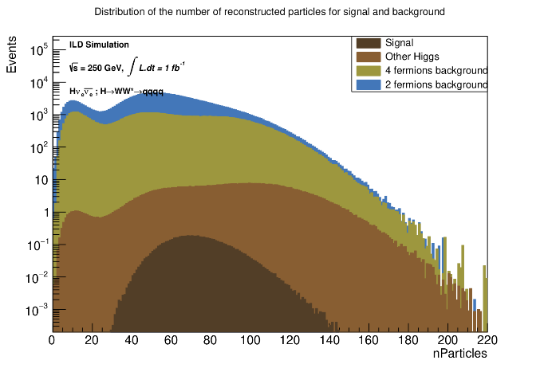
IP2I Lyon: Résumé des Activités 5/23 (contact S. Gascon-Shotkin)
Etat des stages et les contributions pour le jamboree du 7 juillet :
  Gerald Grenier, Imad Laktineh, Laurent Mirabito (CMS+CALICE/FLC), Gaëlle Boudoul, Didier Contardo, Suzanne Gascon (CMS), G. Cacciapaglia, A. Deandrea, N. Mahmoudi (Théorie), Remi Barbier (Instrumentation)
Stage M2 expérimentale:
Stage M2 : « “Simulations visant les contraintes sur et les performances des possibles détecteurs pour FCC, en particulier l'évaluation des taux de données et des occupations, et la définition des besoins de l'électronique.”, (G. BOUDOUL, maitre de stage) Cyril DIOCHON
  Production d’event-displays, étapes de génération-simulation- reconstruction. Développement d’outils root en cours pour avoir une chaine d’étude complète, cible descriptions de géométries full sim dans fccsw
Stage M2 théorie: Théorie:
Stage M2 : «Collisionneurs futurs et unification» (A. DEANDREA, G. CACCIAPAGLIA maitres de stage) Christian VEROLLET
  Extraction de couplages nécessaires dans le contexte du modelé aGUT SU(5) pour l’ étude des limites de précision EW et pheno FCC. Fait: Implémentation d’une partie du modèle aGUT SU5 dans FeynRules. Calcul actuel des contributions au paramètre de précision de physique électrofaible T et S (diagrammes à boucles pour les fonctions a1 2 points)
Stage M2 expérimentale hors demande de financement FCC-PHYS:
Stage M2 : «Comparaison de PFA dans la mesure du couplage Higgs-WW dans le canal e+ e− → Hνν» (G. GRENIER, maitre de stage) Tanguy PASQUIER (candidat bourse ED)
  Fait :Amélioration des coupures de l'analyse par rapport a l’etude initiale (simulation ILD), remise en route du PFA de l’IP2I (APRIL). En cours : Pour le signal uniquement, reconstruction avec le PFA APRIL plutôt que PandoraPFA et comparaison des deux PFA.
Notes:
Il a implémenté un partie
du modèle aGUT SU5 dans FeynRules. Il calcule actuellement les
contributions au paramètre de précision de physique électrofaible T et S
(diagrammes à boucles pour les fonctions a1 2 points)

